Slide 1


© UNICEF/UN0213863/Filippov
12 сентября 2019
Социальный патронат семей, воспитывающих детей с инвалидностью
Габриэлла Акимова, заместитель Представителя ЮНИСЕФ

Slide 2
Реализация права ребенка на проживание в семейном окружении - приоритет Страновой Программы ЮНИСЕФ 2016-2020
Дети с инвалидностью
в интернатных учреждениях - в центре внимания

Slide 3
Дети с инвалидностью в интернатных учреждениях
© UNICEF
Insert title of new chapter on one or two lines here
This is sample text. This space is provided to introduce your new chapter / section / topic. Try and not exceed beyond 2-3 sentences.

Slide 4
Деинституционализация
Вывод детей из ИУ
Профилактика попадания в интернатное учреждение
Анализ контингента
Приемные семьи для детей
с инвалидностью
Воссоединение с биологической семьей
Подготовка к самостоятельному проживанию
Укрепление биологической семьи
Приемные семьи для детей с инвалидностью
СИСТЕМА ПОДДЕРЖКИ
СИСТЕМА ПОДДЕРЖКИ

Slide 5
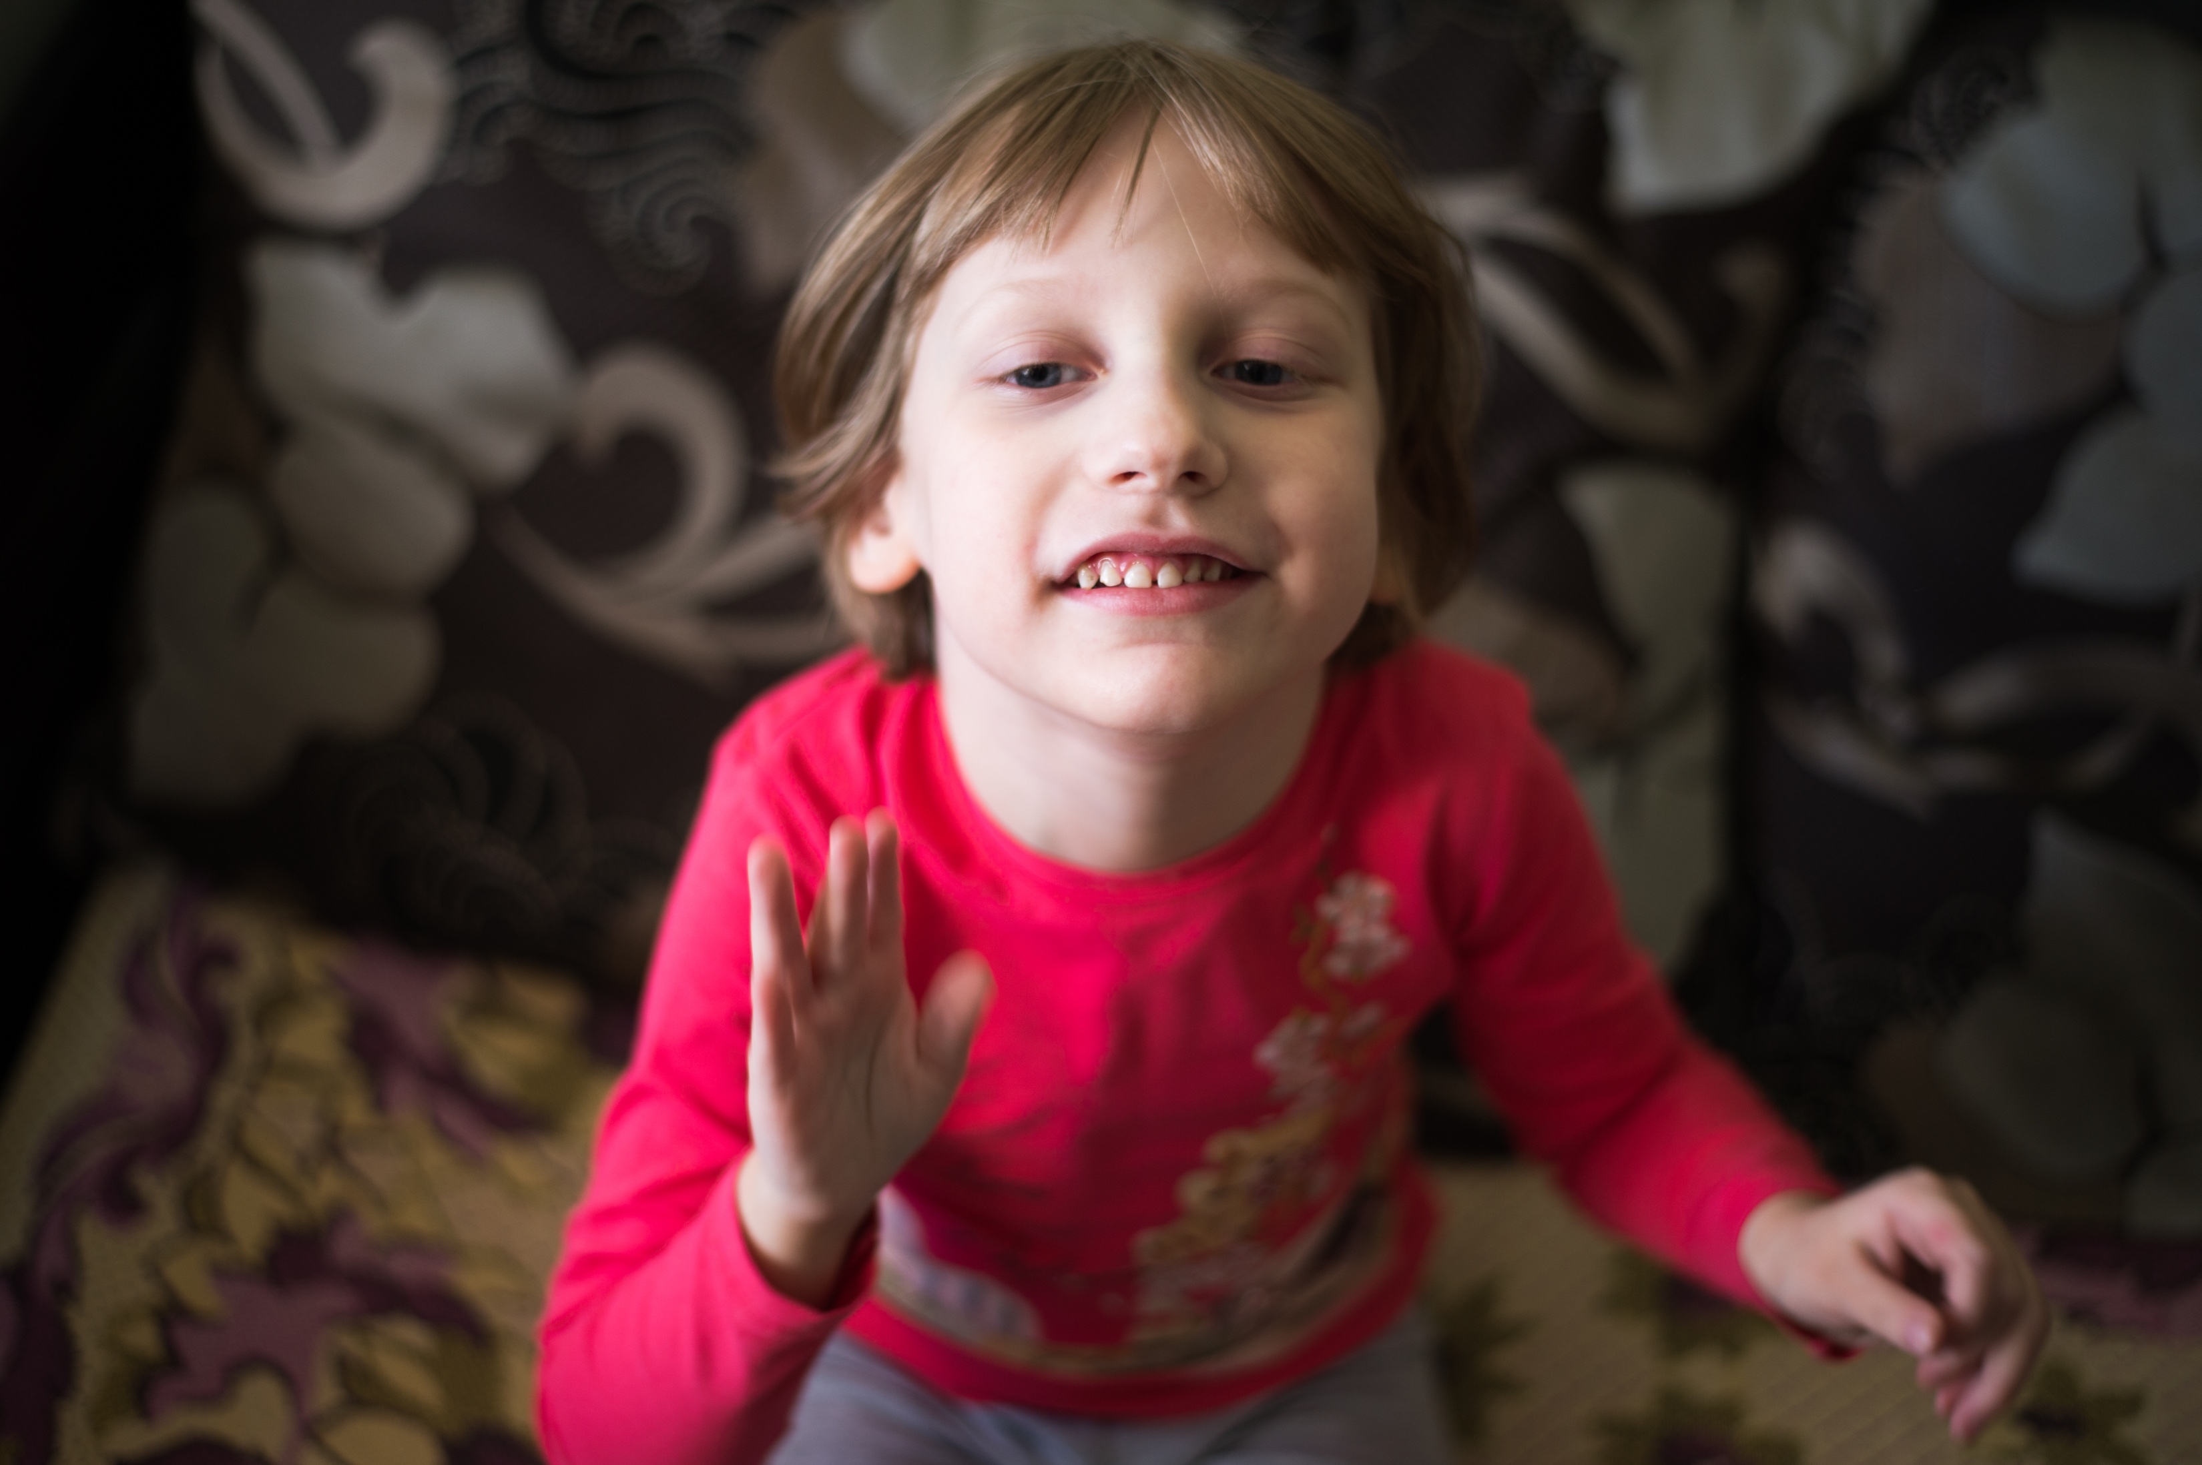
Профилактика попадания детей
в интернатные учреждения

Slide 6
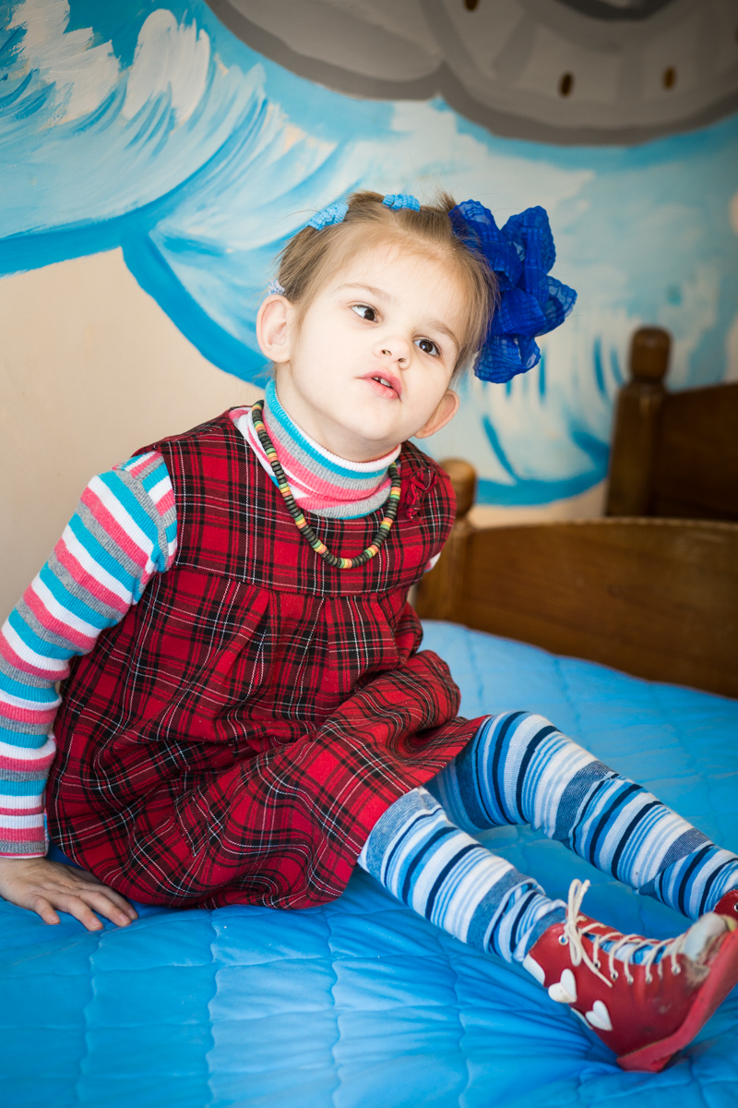

Проект
«Семья каждому ребенку»
Министерство
труда и социальной
защиты Республики
Беларусь
Партнер – МБОО «Поможем детям вместе»

Slide 7
Семейно-ориентированный подход
Индивидуальные особенности ребенка и его потребности
Услуги по поддержке семьи
Общество
Социальное
окружение
(местный уровень)
Ребенок
Родители
Законодательство, национальные приоритеты, нормы и ценности
Наличие родственников, ресурсы семьи (сильные слабые стороны), в том числе наличие привязанности, родительские навыки, мотивация, насилие в семье, инвалидность, безработица, условия проживания

Slide 8
Основные направления
© UNICEF
Внедрение механизма гейткипинга (контроль на входе в систему)
Внедрение кейс-менеджмента (ведение случая)
Раннее выявление и реагирование на риск разлучения ребенка с семьей
Укрепление межведомственного взаимодействия и реагирования на потребности ребенка
Координация услуг по поддержке семьи на местном уровне
Создание методических материалов

Slide 9
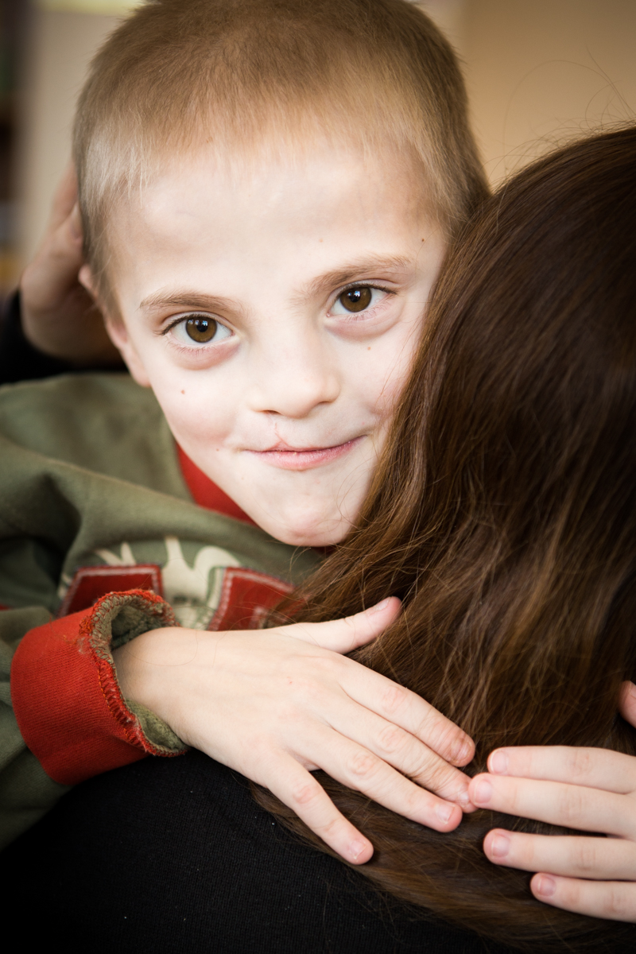
Результаты
- Сокращено количество детей, которые направляются в интернатные учреждения в Гомельской области
- Разработана и документирована модель социального сопровождения семей, воспитывающих детей с инвалидностью (ведение случая)

Slide 10
Приоритеты на следующем этапе
© UNICEF
Законодательное закрепление разработанных алгоритмов/механизмов социального сопровождения семей, воспитывающих детей с инвалидностью/ведение случая;
Распространение опыта на другие области (Брестская и Витебская области), продолжение работы в Гомельской области;
Разработка единого алгоритма вывода детей из интернатного учреждения (анализ контингента, семейное устройство, работа с биологической и приемной семьей, социальное сопровождение семей, воспитывающих детей с ивалидностью);
Укрепление межведомственного взаимодействия – создание/поддержка деятельности межведомственной рабочей группы на национальном уровне, координация усилий на региональном уровне

Slide 11
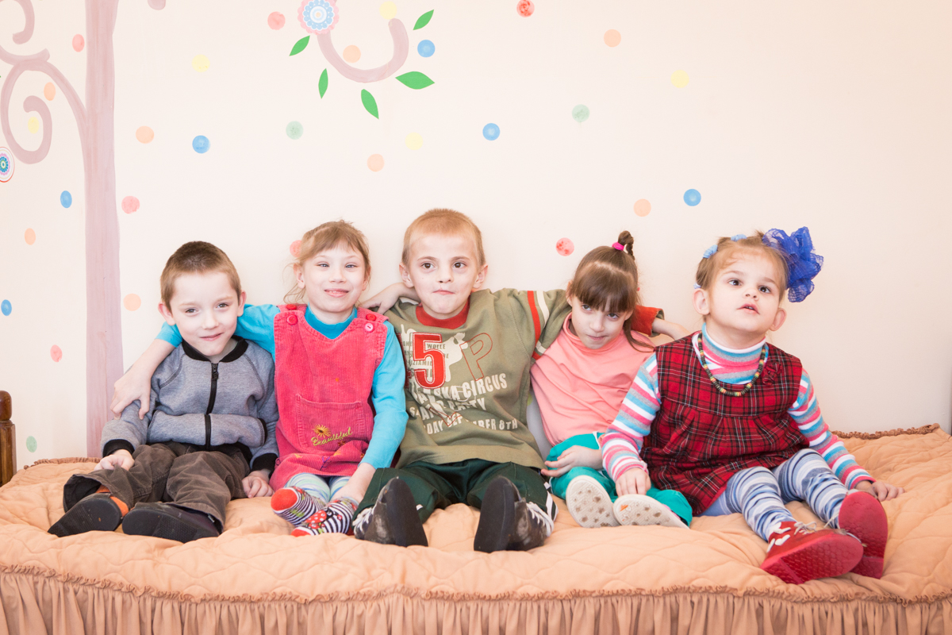
Спасибо за внимание!
© UNICEF/UN0216132/Volpe

